Slide 1







Ouvrir le champ des possibles aux patient.es amputé.es
CHU de Toulouse – Hôpital PURPAN – Service de Traumatologie
Alexandrine GIRARDI – Patiente Partenaire pour l'Association ADEPA
Ombeline et Léna IDE référentes amputation
Dispositif porté par
Soutenu par

Slide 2






Ouvrir le champ des possibles aux patient.es amputé.es
Objectifs : Partage d’expérience et pair-aidance auprès de patients amputés en début de parcours de soins
Transmettre la chronologie du parcours de prise en soins : Ramener les patients amputés dans une temporalité primaire : patient/perspectives/buts
Faciliter la compréhension du parcours de soins : briser la solitude et l'isolement des patients
Budget 0
Fonctionnement et modalités
L'équipe de soins informe systématiquement les patients de la possibilité de rencontrer une Patiente Partenaire pour répondre à leurs questions et à leurs besoins.
La patiente partenaire fixe un Rdv en présentiel dans la chambre du patient.
Transmission à la Patiente Partenaire par l'équipe des informations sur le parcours du patient, et recueil du consentement du patient.
L'IDE intronise le Patient Partenaire auprès du patient avant de les laisser pour l'entretien, et la liberté est laissée au patient de recevoir ou non la patiente partenaire jusqu’au dernier moment.
Information et accompagnement au long court possible par l'association ADEPA si besoin : proposer du lien et du soutien pour l’après hospitalisation .
Feed back de la patiente partenaire auprès de l’équipe après l’entretien
Freins
Manque de bilan sur l'accompagnement avec l'équipe : évaluer l’action dans une démarche d’amélioration
Turn over de l'équipe : frein à la pérennisation de l'action
Pas d'implication avec les médecins et les chirurgiens
Leviers
Disponibilité de la Patiente Partenaire et bénévolat (pas de conflits d’intérets avec l’établissement)
Soutien de la patiente partenaire au sein de l'association ADEPA au national (visio de suivi)
Information sur l'action de l’asso au sein du service via des flyers
Convention avec le CHU avec l'association ADEPA
Communication au sein du service sur le projet (affiche)

Slide 3


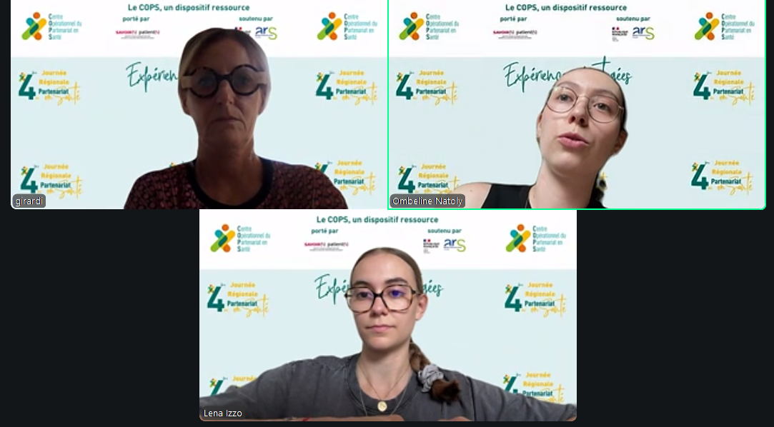

Ouvrir le champ des possibles aux patient.es amputé.es
Perspectives
Améliorer le travail de collaboration au sein du service entre chirurgiens, cadres, médecins, IDE, kinés… pour une meilleure prise en charge des patients amputés dans leur confort et leur bien être.
Notre ingrédient secret de réussite
LA CONFIANCE !!
Le retour "positif"des patients après la visite de la Patiente Partenaire
Implication des IDE qui proposent l'accompagnement de la Patient Partenaire
Bénéfices / Plus-value du travail en partenariat
Pour la Patiente Partenaire : de la gratitude, du sens de partager son vécu, apporter aux autres ce qui nous a manqué
Pour les Patients amputés : permet de se projeter et d'ouvrir les champs des possibles: le patient partenaire comme
vecteur d'espoir
Pour l'équipe: « ça nous aide sur l’aspect psychologique du patient » « avec Alexandrine ils prennent le temps », « la relation soignant/soigné est plus qualitative après le passage d’Alexandrine. » « ils sont plus apaisés et plus ouverts avec nous » « ça nous aide beaucoup à les prendre en charge plus sereinement pour eux »

